Slide 1
আব্দুর রাফেত বিশ্বাস কলেজ
ছাতিয়ান,মিরপুর,কুষ্টিয়া।
অনলাইন ক্লাসরুম

Slide 2

স্বাগতম

Slide 3
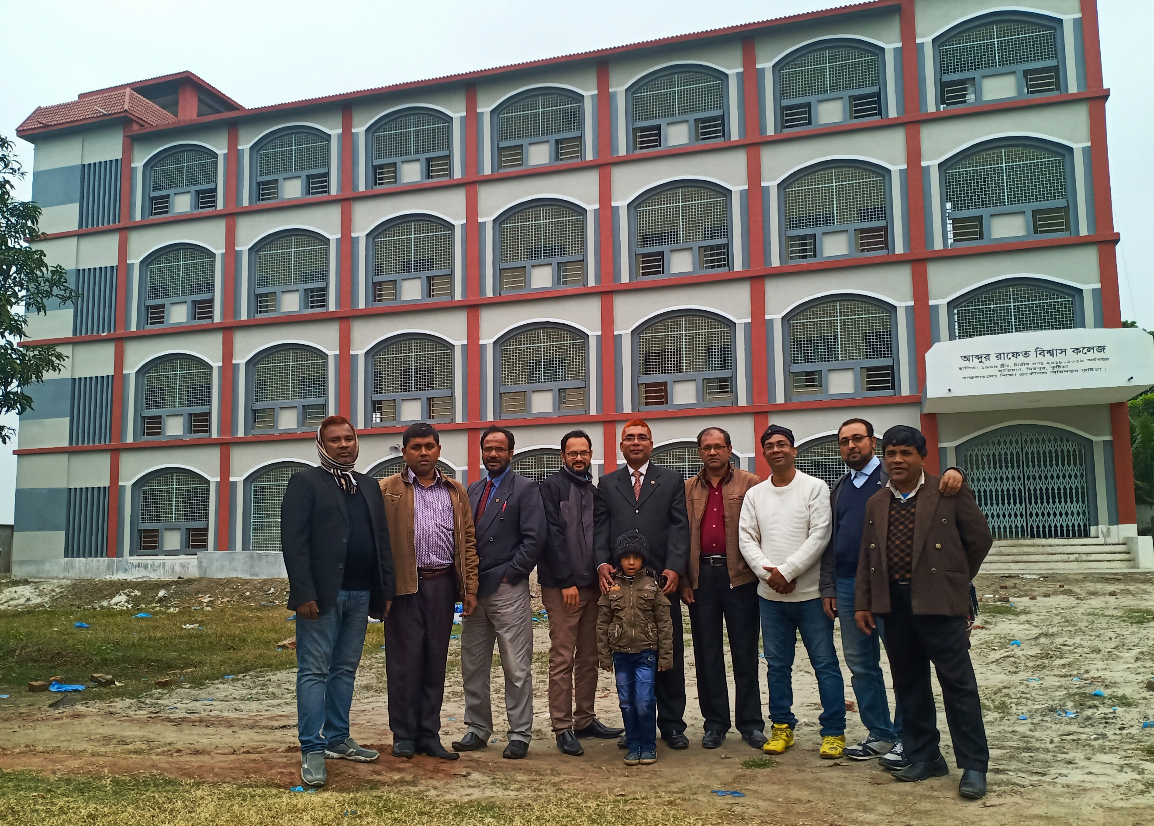

Slide 4

শিক্ষক পরিচিতি
গোপাল চন্দ্র দেবনাথ
প্রভাষক
জীববিজ্ঞান বিভাগ
আব্দুর রাফেত বিশ্বাস কলেজ
ছাতিয়ান,মিরপুর,কুষ্টিয়া।
মোবাইলঃ ০১৭১৮৬১৬৬১১
ই-মেইলঃgcdn1977@gmail.com

Slide 5
পাঠ পরিচিতি
শ্রেণিঃ একাদশ-দ্বাদশ
বিষয়ঃ জীববিজ্ঞান ২য় পত্র
অধ্যায়ঃ দশম
মানবদেহের প্রতিরক্ষা (ইমিউনিটি)

Slide 6
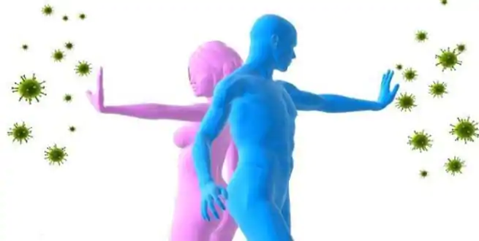
ছবিতে কি বুঝানো হয়েছে ?

Slide 7
আজকের পাঠ
মানবদেহের প্রতিরক্ষা (ইমিউনিটি)-১ম স্তর

Slide 8
শিখনফল
আজকের এই পাঠ শেষে শিক্ষার্থীরা ...........
১।মানবদেহের প্রতিরক্ষা বা ইমিউনিটি কি তা বলতে পারবে।
২।মানবদেহের প্রতিরক্ষা ব্যবস্থা কি তা বলতে পারবে।
৩।মানবদেহের প্রতিরক্ষা ব্যবস্থার প্রকারভেদ ব্যাখ্যা করতে পারবে।
৪।মানবদেহের প্রথম প্রতিরক্ষা স্তরের ব্যবস্থা বর্ণনা করতে পারবে।

Slide 9
মানবদেহের প্রতিরক্ষা বা ইমিউনিটি……
ভাইরাস,ব্যাক্টেরিয়া এবং তাদের প্রতিবিষ ও নানা প্রকার বিজাতীয় প্রোটিন মানুষের দেহে অনেক ভাবে প্রবেশ করে মানুষের স্বাভাবিক শারীরবৃত্তীয় প্রক্রিয়াকে বিপর্যস্ত করে তোলে। এসব বিজাতীয় বস্তুর বিরুদ্ধে মানব দেহ যে
বিশেষ প্রতিরক্ষা গড়ে তোলে তাই প্রতিরক্ষা বা অনাক্রমন্যতা বা ইমিউনিটি।

Slide 10
মানবদেহের প্রতিরক্ষা ব্যবস্থা…….
বিভিন্ন কোষ ও তাদের সমন্বয়ে গঠিত যে তন্ত্র দেহকে রোগাক্রমণের হাত থেকে এবং রোগ সৃষ্টিকারী জীবাণুর ক্ষতিকর প্রভাব থেকে রক্ষা করে তাকে মানবদেহের প্রতিরক্ষা ব্যবস্থা বলে।
মানবদেহের প্রতিরক্ষা ব্যবস্থার উপাদানসমূহ…..
কোষীয় উপাদানঃ ১।লিম্ফোসাইট২। কিলার সেল ৩। মনোনিউক্লিয়ার ফ্যাগোসাইট ৪।গ্রানুলার লিউকোসাইট ৫। মাষ্টকোষ ৬। ডেন্ড্রাইটিক কোষ প্রভৃতি।
লিম্ফয়েড অঙ্গসমূহঃ ১।থাইমাস গ্রন্থি ২।অস্থি মজ্জা ৩। লসিকা ৪। লসিকা নালি ৫। লসিকা গ্রন্থি ৬। প্লীহা ৭। অ্যাডিনয়েড গ্রন্থি ৮। টনসিল ৯। অ্যাপেনডিক্স ১০। পেয়ার প্যাচ ইত্যাদি।

Slide 11
মানবদেহের প্রতিরক্ষা ব্যবস্থা
অনির্দেশিত ইমিউনিটি
নির্দেশিত ইমিউনিটি
রোগ জীবাণুর আক্রমণ প্রতিরোধের জন্য মানব দেহে ৩ ধরণের প্রতিরক্ষা স্তর লক্ষ্য করা যায়।
এই প্রতিরক্ষা ব্যবস্থায় জীবদেহ যে কোন রকম জীবাণুর প্রবেশকে
প্রতিরোধ করে।
এই প্রতিরক্ষা ব্যবস্থায় জীবদেহে
প্রবেশকৃত নির্দিষ্ট ধরণের অণুজীব/
জীবাণু ধ্বংস হয়।
নন –স্পেসিফিক রাসায়নিক ও বাহ্যিক তলীয় প্রতিবন্ধক।
নন –স্পেসিফিক রাসায়নিক ও কোষীয় প্রতিবন্ধক।
ইমিউন সাড়া
প্রথম প্রতিরক্ষা স্তর
প্রথম প্রতিরক্ষা স্তর
দ্বিতীয় প্রতিরক্ষা স্তর
তৃতীয় প্রতিরক্ষা স্তর

Slide 12
প্রথম প্রতিরক্ষা স্তর……
প্রথম প্রতিরক্ষা স্তরের উপাদান সমূহ…….
(ক) ত্বক (খ) লোম (গ) সিলিয়া (ঘ) অশ্রু ও লালা (ঙ)সিরুমেন (চ)পৌষ্টিকনালির এসিড (ছ) রেচন-জননতন্ত্রের এসিড
(ক)ত্বক- ত্বক চার ভাবে প্রতিবন্ধক হিসাবে কাজ করে।

Slide 13
(খ)লোম……
নাকের ভিতরকার লোম ধুলা-ময়লা আটকে দেহের অভ্যন্তরে ক্ষতিকর পদার্থের যাতায়াত বন্ধ করে রাখে ।
(গ)সিলিয়া……
শ্বাসনালি মিউকাসময় ও বহির্মুখী আন্দোলনরত সিলিয়া দিয়ে আবৃত । বহিরাগত অবাঞ্ছিত কণা ও অণুজীব সিলিয়ার আন্দোলনে মিউকাসের দলায় আটকে পড়ে এবং হাঁচি ,কাশি বা থুথু হিসাবে বহির্গত হয় কিম্বা পাকস্থলীতে এসে পৌঁছায়।

Slide 14
(ঘ)অশ্রু ও লালা……
চোখের অশ্রু ও লালায় রয়েছে লাইসোজাইম নামক ব্যাকটেরিয়া
নাশক এনজাইম।লালা মুখগহ্বর ও গলাকে সিক্ত ও পিচ্ছিল রাখে।
ফলে মুখগহ্বরে থাকাকালীন জীবিত ব্যাকটেরিয়া মুখের ক্ষতি
করতে পারেনা। অশ্রু বারবার চোখকে ভিজিয়ে বহিরাগত কণা ও
অণুজীবের সংক্রমণ থেকে রক্ষা করে।
(ঙ)সিরুমেন……
কর্ণকুহরের প্রাচীর থেকে ক্ষরিত হলদে বাদামী রঙের মোমের
মত পদার্থকে সিরুমেন বলে। কানের পর্দায় যাতে ময়লা ও
অণুজীব যেতে না পারে সে জন্য সিরুমেন তাদের আটকে রেখে
শক্ত দলায় অর্থাৎ, কানের খইলে পরিণত হয়।

Slide 15
(চ)পৌষ্টিক নালির এসিড ……
খাদ্য ও পানি বাহিত হয়ে অনেক অণুজীব পাকস্থলীতে
জমা হয়। এরা পাকস্থলীর শক্তিশালী HCl ও
প্রোটিওলাইটিক এনজাইমের ক্রিয়ায় নষ্ট হয়।
(ছ)রেচন জননতন্ত্রের এসিড……
রেচন জননতন্ত্রের ক্ষরণ প্রচন্ড এসিডিক ও আঠালো হয়
যাতে অণুপ্রবেশিত জীবাণু আটকে যায় এবং পরে
ফ্যাগোসাইট কর্তৃক ভক্ষিত হয় বা মূত্র ত্যাগের সময়
নিষ্ক্রান্ত হয়। যোনির ব্যাকটেরিয়া ল্যাকটিক এসিড ক্ষরণ
করে অন্য অণুজীবের বংশবৃদ্ধির সম্ভাবনা কমিয়ে দেয়।

Slide 16
একক কাজ
মানবদেহের প্রতিরক্ষা ব্যবস্থার উপাদানগুলির নাম লিখ।

Slide 17
দলীয় কাজ
ক-দলঃ প্রতিরক্ষা ব্যবস্থার অন্তর্গত ৫টি কোষের নাম লিখ।
খ-দলঃ প্রতিরক্ষা ব্যবস্থার অন্তর্গত ৫টি লিম্ফয়েড অঙ্গের নাম লিখ।

Slide 18
মূল্যায়ন
১। প্রতিরক্ষা বা ইমিউনিটি কী ?
২। সিরুমেন বলিতে কী বুঝ ?
৩।প্রথম প্রতিরক্ষা স্তরের ব্যবস্থায় সিলিয়ার ভূমিকা ব্যাখ্যা কর।

Slide 19
ধন্যবাদ

